Slide 1


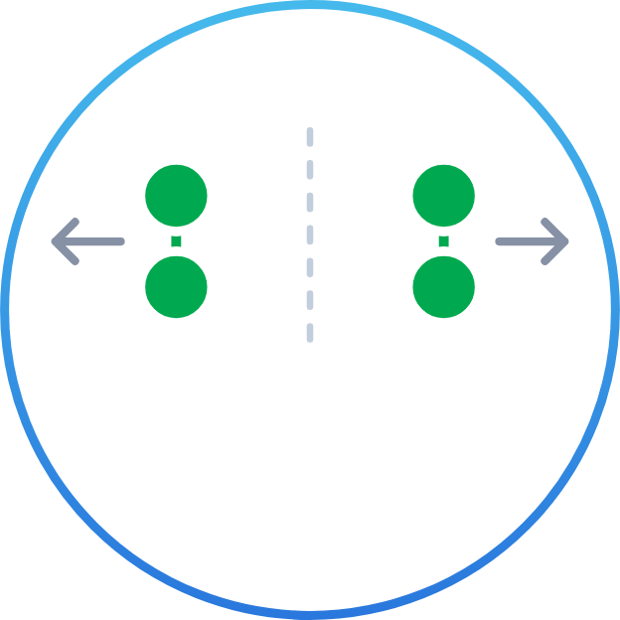
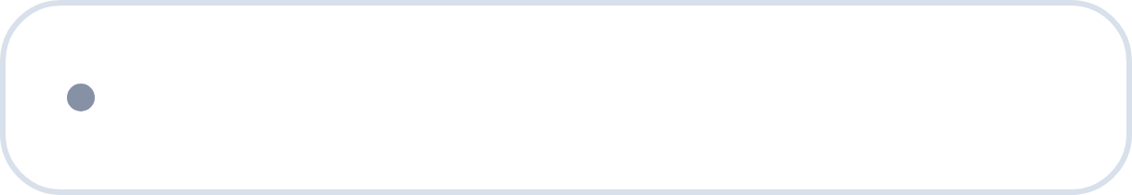
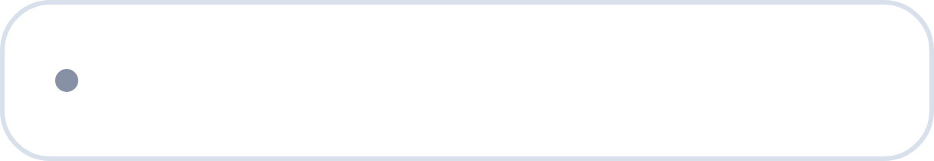

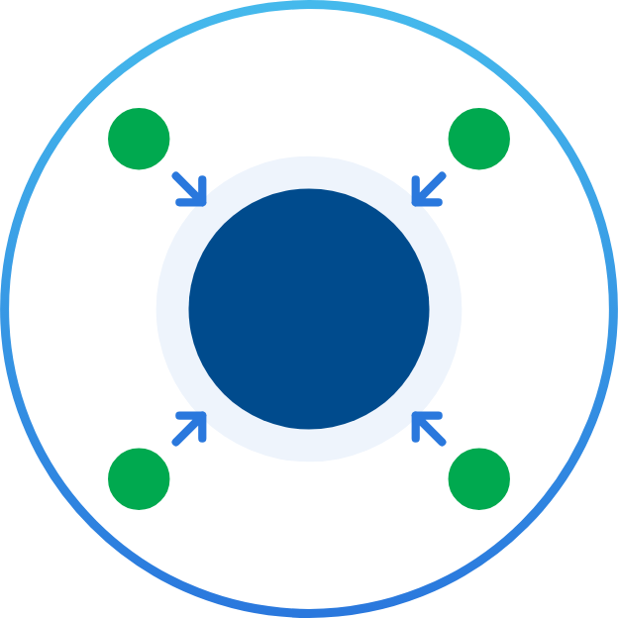
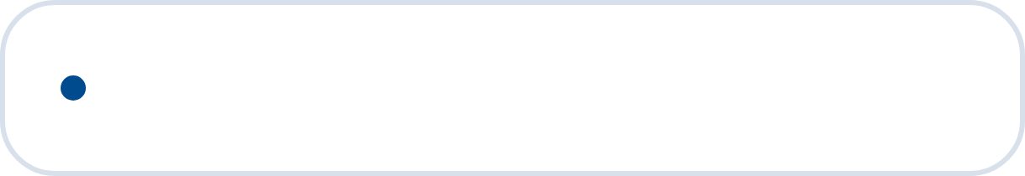
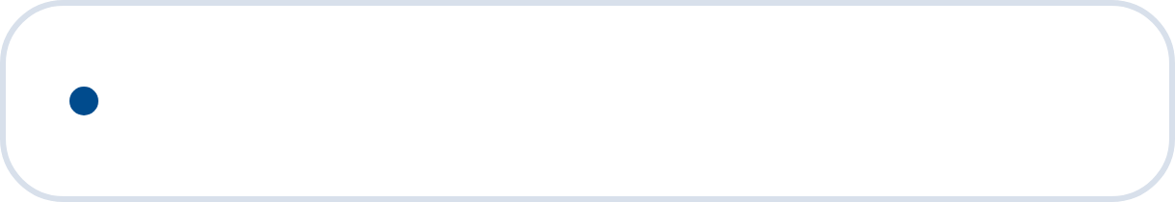

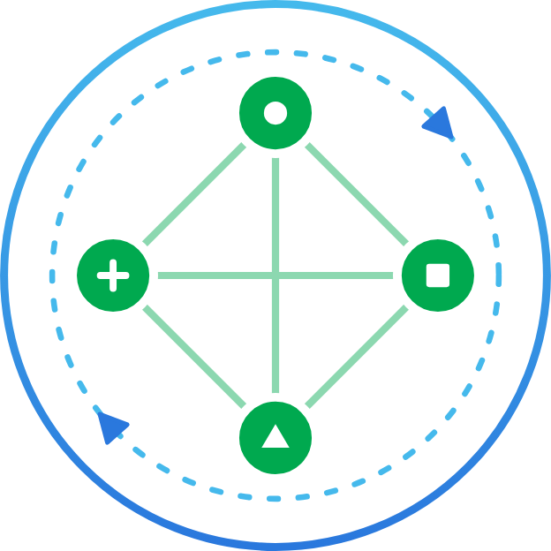
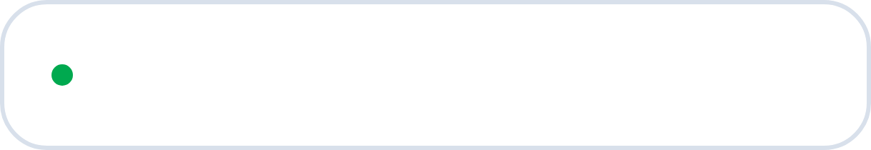
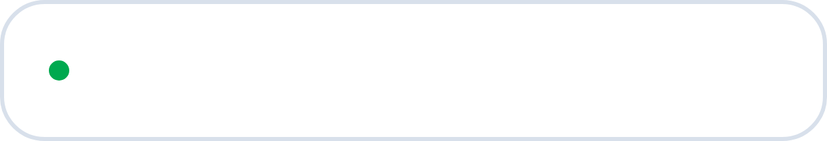

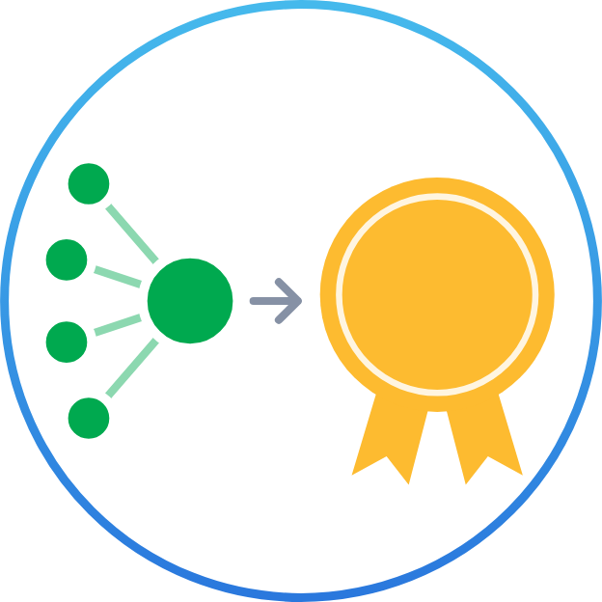



01
PT 주제 1 · 가장 중요하게 생각하는 가치와 실천 경험
제가 가장 중요하게 생각하는 가치는
공동의 목표를 공유하며
함께 성과를 만드는 협업입니다
마감 3주 전
BACKGROUND
학생 BIM 경진대회
4인 팀 팀장
주제 미확정
01
CONFLICT
서로 다른 의견
참신성
구현 가능성
참신성 ↔ 구현 가능성
마감 3주 전 주제 미확정
02
ALIGN
공통
의견 조율 · 공통 기준 마련
기준
경청 · 수상작 분석 · 교수님 조언
판단 기준 마련 → 방향 합의
03
ONE TEAM
역할 분담 · 지속적인 공유
강점 기반 역할 분담
이틀마다 진행상황 공유 · 피드백
04
RESULT
장려상
프로젝트 완성 · 장려상 수상
남은 3주 내 프로젝트 완수
학생 BIM 경진대회 장려상
3주 내 완수
KEY MESSAGE
서로 다른 사람을 하나의 공동 목표로 연결합니다
2026년 하반기 신입사원 공개채용
01 / 03

Slide 2











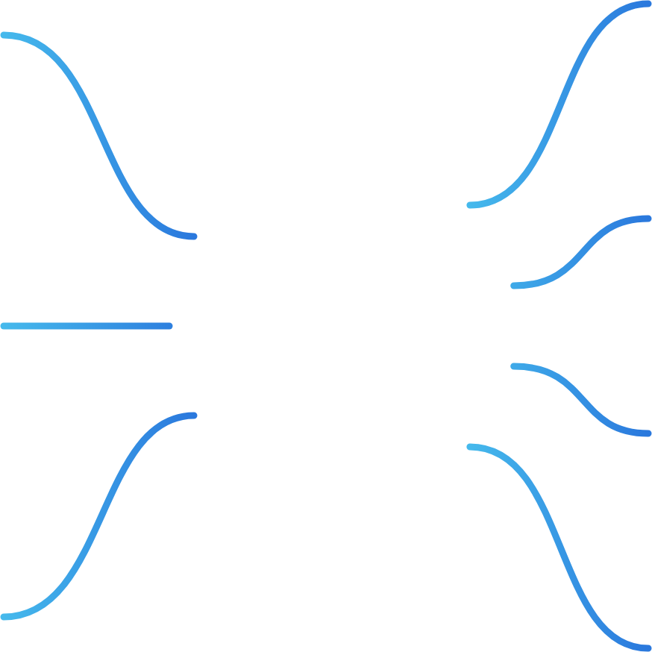


02
PT 주제 2 · 가치체계 키워드 ‘우리의 기술’
현대엔지니어링 가치체계 키워드 중
저는 ‘우리의 기술’을
이렇게 이해했습니다
가치체계 정체성
“공간과 에너지를 잇는 길 위에서, 우리의 기술로 더 나은 삶을 만듭니다”
설계
PEOPLE
우리
협력
시공
업체
하나의 목표
사람과 전문성의 연결
프로젝트 완수
설계부터 협력업체까지, 서로 다른
전문가들이 하나의 목표인
프로젝트 완수로 이어집니다.
안전
품질
AI
공정
TECHNOLOGY
기술
품질
BIM
현장의
현장 문제 해결에 활용
문제
안전
AI · BIM · 데이터를 현장의 문제에
적용해, 공정 · 품질 · 안전 · 생산성의
데이터
생산성
개선으로 연결합니다.
‘우리’의 ‘기술’
사람과 전문성을 하나의 목표로,
기술을 현장의 가치로 연결하는 것
2026년 하반기 신입사원 공개채용
02 / 03

Slide 3

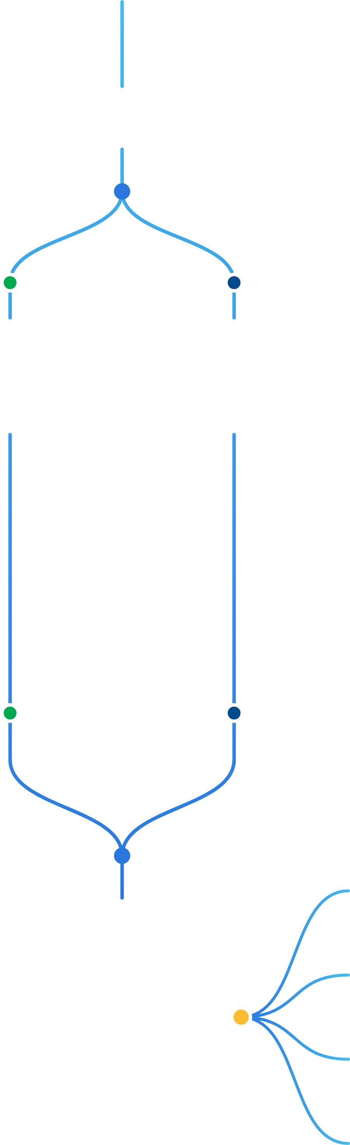









03
PT 주제 2 · 입사 후 실천
입사 후
기술을 실질적인 현장 개선으로
연결하는 공사관리자가 되겠습니다
STEP 01
FIELD
공정 · 품질 · 안전
현장을 이해한다
현장 이해
시공관리 기본기
문제 발견
STEP 02 · PEOPLE
사람
기술
STEP 03 · TECH
사람을 연결한다
기술을 연결한다
유관부서 · 협력업체 · 공종
BIM 간섭 · 시공성 사전 검토
목표 · 진행상황 공유
AI 반복업무 효율화
01
협업
02
우리의 기술
공정 개선
STEP 04
IMPROVE
품질 개선
현장의 변화를 만든다
문제 해결
안전 개선
생산성 개선
KEY MESSAGE
사람 · 전문성 · 기술을 연결해 현장의 변화를 만들겠습니다
2026년 하반기 신입사원 공개채용
03 / 03

